Slide 1

创业黑马集团
加速云企业版建设规划
2022年1月10日

Slide 2


传统企业培训的问题及痛点
CEO/高管侧
员工侧
培训认知无法闭环
高层战略无法传达基层
数字化能力建设薄弱
培训数据无法留存
知识体系无法沉淀
基层声音不能有效反馈
岗位学习路径模糊，无效学习
培训价值无法累积
数据信息无法沉淀
缺少有效工具，学习效果打折

Slide 3








加速云企业版智能培训体系
加速云企业版独特研发了智能培训体系，从认知闭环、同频共振、工具传达、价值倍增四个方面为企业培训赋能，依托创业黑马十余年数据沉淀，以数字化手段全面提升企业培训能力。
认知闭环
同频共振
工具传达
价值倍增
知识体系、资源体系、能力雷达
社群、圈子、认知加速、目标同频、云内容
数字内刊、激励体系、岗位地图、智能考试、学习日历
学习数据全留存。学习效果、关键指标、学习过程智能分析

Slide 4
认知闭环
功能清单 | 资源清单
知识体系（知识萃取、知识沉淀、知识体系搭建与维护） | 5套知识体系
资源体系（题目库、课件库、测评库） | 40套测评题目
能力雷达（通过测评工具发现企业能力缺陷、监测竞对关键信息）

Slide 5
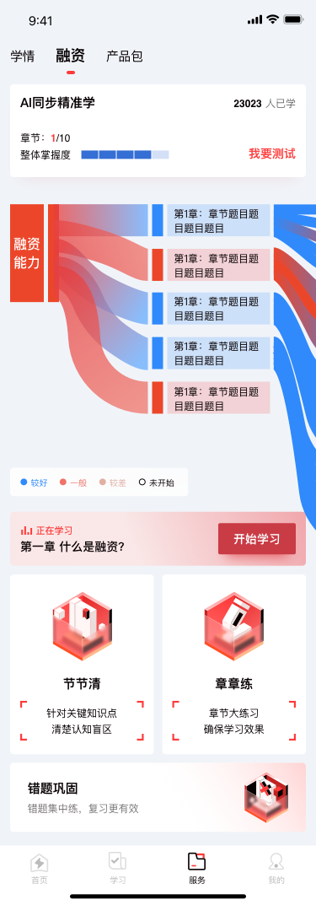
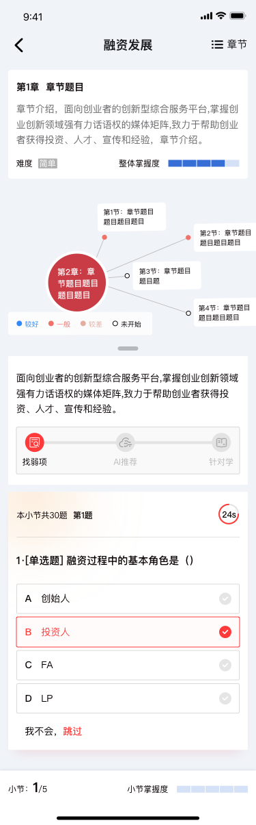
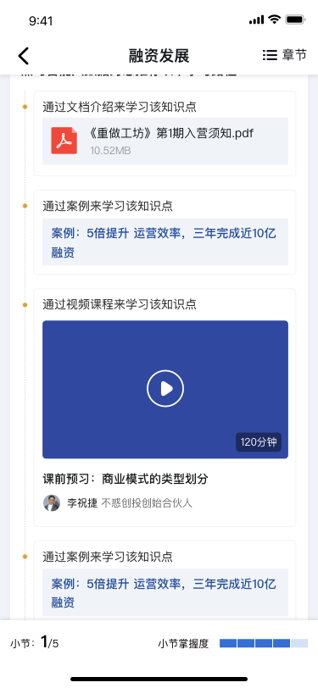
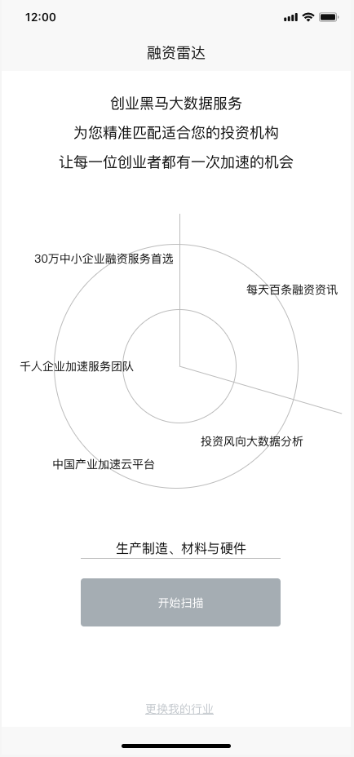
认知闭环

Slide 6
同频共振
功能清单 | 资源清单
社群圈子（分享墙、员工领导相互沟通、分享交流） | 运营计划
认知加速（测评、在线训练营、视频学习、直播学习） | /
目标同频（OKR管理、拆分、评估） | OKR拆分计划
内容同频（高管授课、行业专属课程、企业自有知识库） | 运营计划

Slide 7
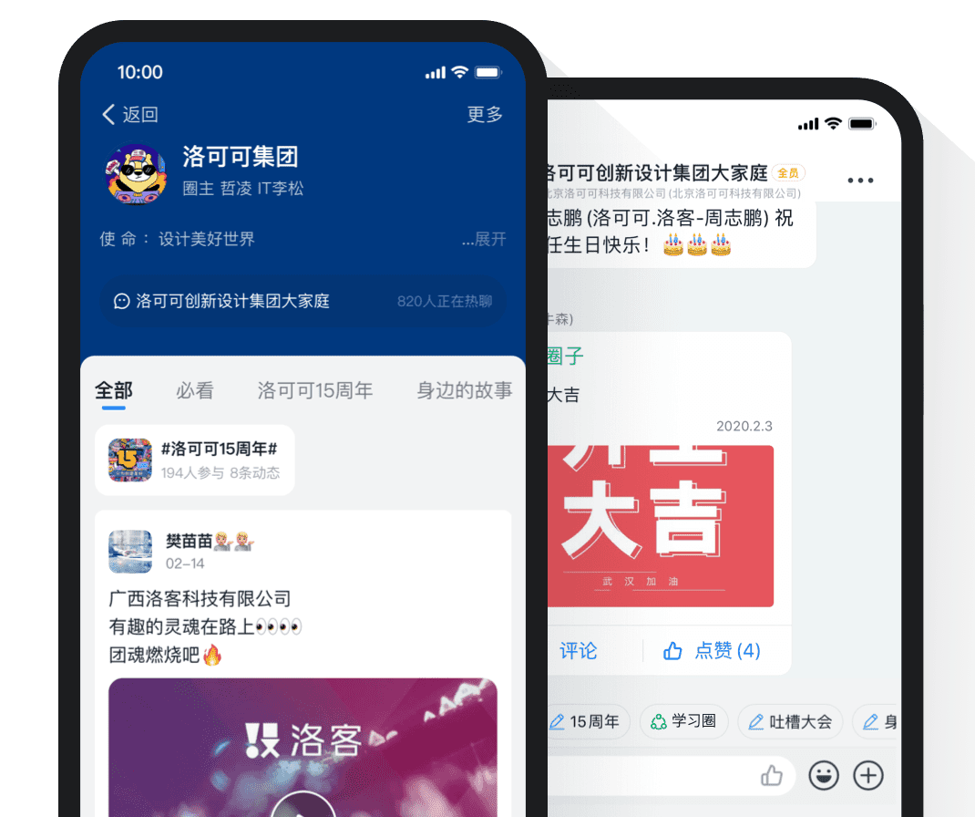
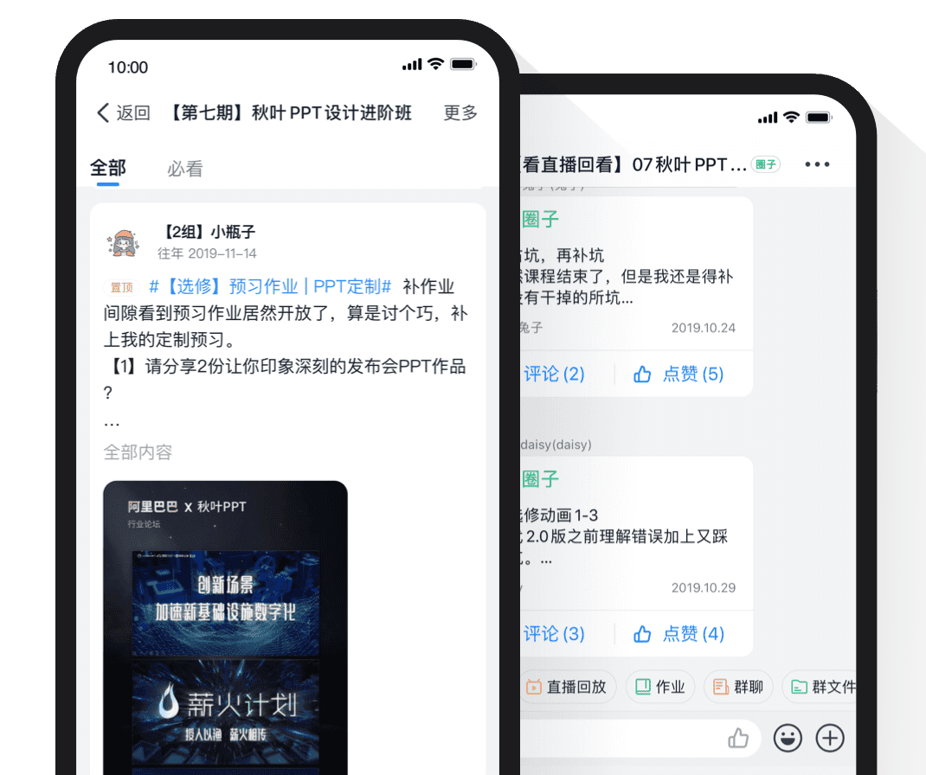
同频共振

Slide 8
工具传达
功能清单 | 资源清单
数字内刊（资讯内容，员工间互相传递） | 运营团队
激励体系（积分、学分、勋章记录学习成果） | /
岗位地图（员工学习路径清晰可见，学习数据实时同步，支持认证） | 业务团队
智能考试（自动组卷、自动推题、智能作业） | 业务团队
学习日历（学习任务实时提醒，清晰了解自己目前要学习的课程） | /

Slide 9
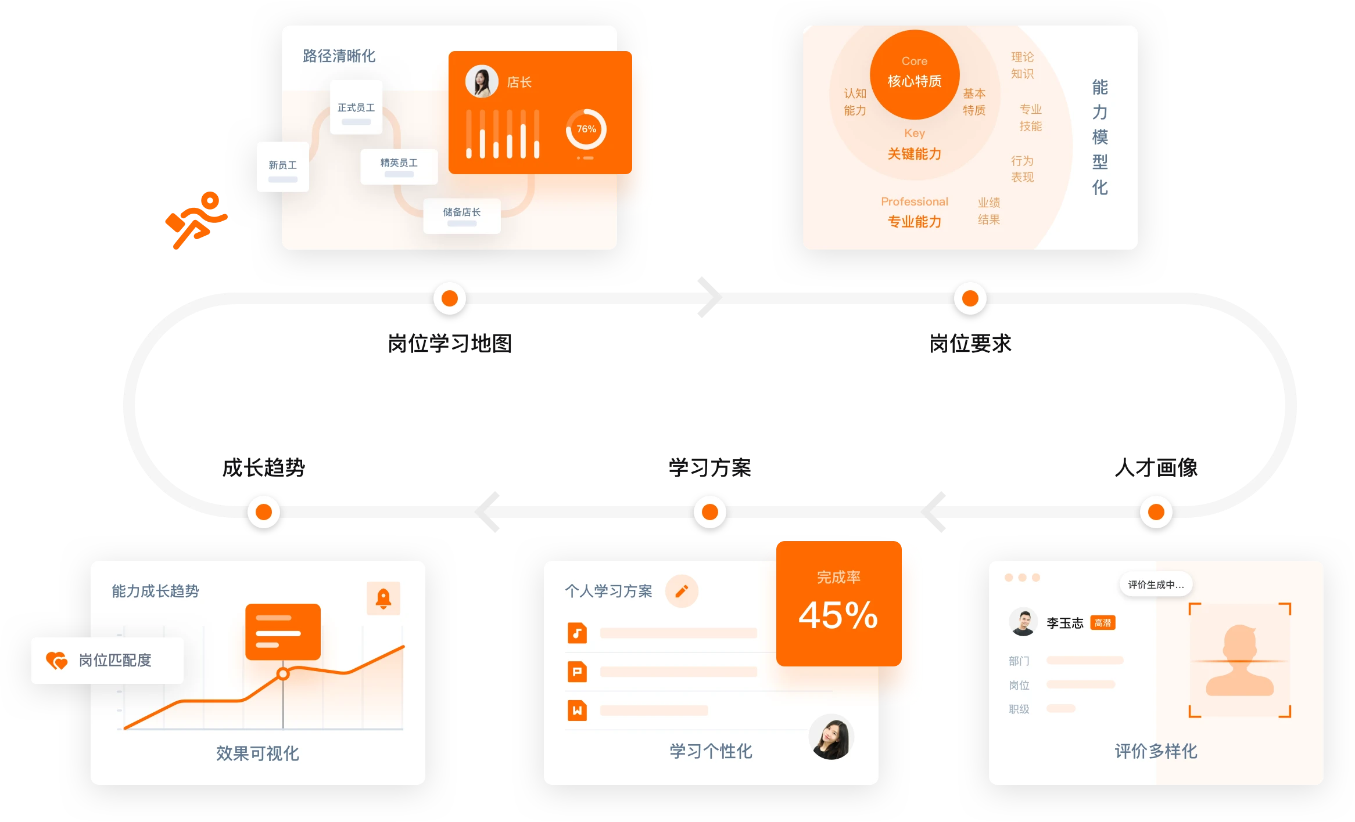
工具传达

Slide 10
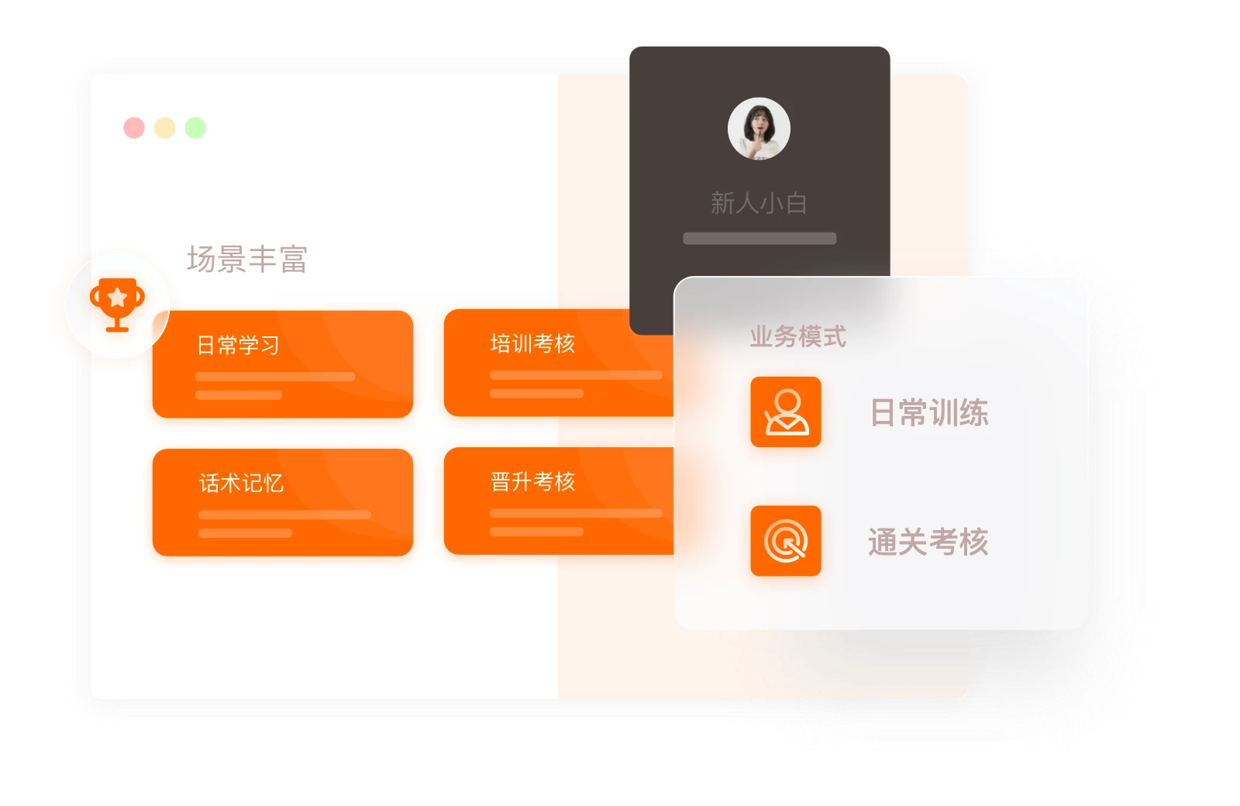
工具传达

Slide 11
价值倍增
功能清单
管理价值（战略传达、过程监控、数据留存、团队升级）
员工价值（效率提升、目标管理、个人成长）
业务价值（团队熟练度提升、团队稳定性提升）
数据价值（基础数据、学习数据、产品数据、知识数据、业务数据......）

Slide 12
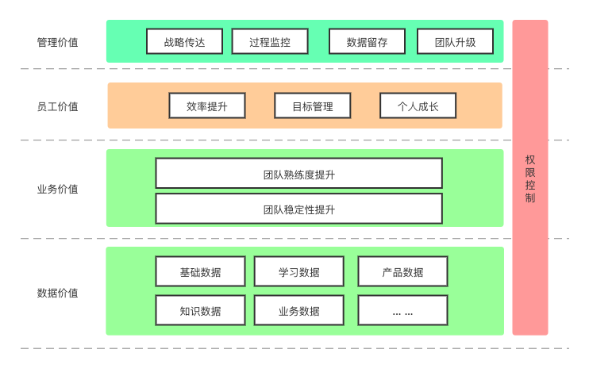
价值倍增

